Slide 1
3.3 定点数乘法运算

Slide 2
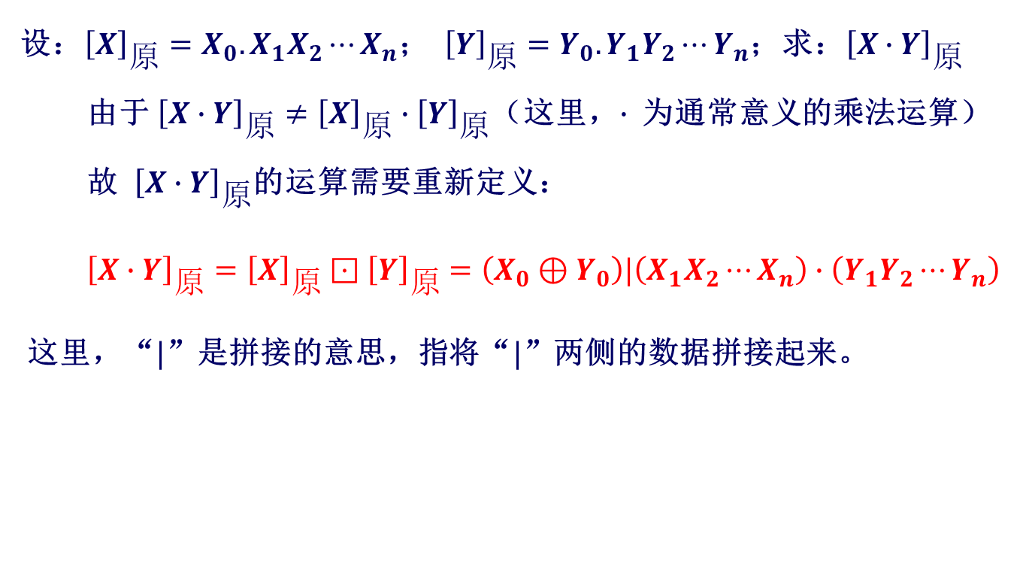
3.3.1 定点原码一位乘法
设：${\left[X\right]}_{原}=X_{0}.X_{1}X_{2}⋯X_{n}$； ${\left[Y\right]}_{原}=Y_{0}.Y_{1}Y_{2}⋯Y_{n}$；求：${\left[X∙Y\right]}_{原}$
由于 ${\left[X∙Y\right]}_{原}≠{\left[X\right]}_{原}∙{\left[Y\right]}_{原}$（这里，$∙$ 为通常意义的乘法运算）
故 ${\left[X∙Y\right]}_{原}$的运算需要重新定义：
${\left[X∙Y\right]}_{原}={\left[X\right]}_{原}⊡{\left[Y\right]}_{原}$ $=\left(X_{0}⊕Y_{0}\right)|\left(X_{1}X_{2}⋯X_{n}\right)∙\left(Y_{1}Y_{2}⋯Y_{n}\right)$
这里，“$|$”是拼接的意思，指将$\text{“}|\text{”}$两侧的数据拼接起来。

Slide 3


3.3.1 定点原码一位乘法
① 0 0 0 0
+ 1 1 0 1
-------------------
1 1 0 1
【例 3.13】$X=0.1101$，$Y=0.1011$，求 $X∙Y=?$
0.1 1 0 1
+ 0.1 0 1 1
-------------------
1 1 0 1 运
1 1 0 1 算
0 0 0 0 过
1 1 0 1 程
----------------------
0. 1 0 0 0 1 1 1 1
② 1 1 0 1
+ 1 1 0 1
-------------------
1 0 0 1 1 1
运算过程分解
③ 1 0 0 1 1 1
+ 0 0 0 0
-------------------
1 0 0 1 1 1
所用资源：
$X$：4位寄存器
$Y$：4位寄存器
加法器：8位加法器
为何不用5位寄存器和9位累加器？
④ 1 0 0 1 1 1
+ 1 1 0 1
-------------------
1 0 0 0 1 1 1 1
因符号位单独处理，无需存储符号位

Slide 4

3.3.1 定点原码一位乘法
① 0 0 0 0
+ 1 1 0 1
-------------------
1 1 0 1
具体实现时，需要规范运算过程和简约资源
0.1 1 0 1
+ 0.1 0 1 1
-------------------
1 1 0 1 运
1 1 0 1 算
0 0 0 0 过
1 1 0 1 程
----------------------
0. 1 0 0 0 1 1 1 1
② 1 1 0 1
+ 1 1 0 1
-------------------
1 0 0 1 1 1
运算过程分解
③ 1 0 0 1 1 1
+ 0 0 0 0
-------------------
1 0 0 1 1 1
改进后的资源使用情况
$X$寄存器，4位（初值 1101）
$Y$寄存器，4位（初值 1011）
累加器：4位（初值 0000）
进位标志：1位（初值 0 ）
④ 1 0 0 1 1 1
+ 1 1 0 1
-------------------
1 0 0 0 1 1 1 1

Slide 5
定点原码一位乘
详细运算步骤分解

Slide 6
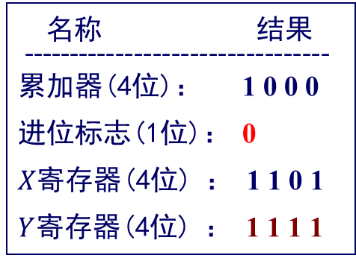

累加器 $Y$寄存器
0 0 0 0 ①
+ 1 1 0 1
-------------------
0 1 1 0 1 1 0 1 1 （累加）
0 1 1 0 1 1 0 1 1（右移）
累加器初值
乘数 y
运算结束后 各部件内容如下
名称 结果
---------------------------------
累加器(4位)： 1 0 0 0
进位标志(1位)： 0
$X$寄存器(4位) ： 1 1 0 1
$Y$寄存器(4位) ： 1 1 1 1
0 1 1 0 ②
+ 1 1 0 1
-------------------
1 0 0 1 1 1 1 0 1 （累加）
1 0 0 1 1 1 1 0 1（右移）
1 0 0 1 ③
+ 0 0 0 0
-------------------
0 1 0 0 1 1 1 1 0 （累加）
0 1 0 0 1 1 1 1 0（右移）
运算结果
0 1 0 0 ④
+ 1 1 0 1
-------------------
1 0 0 0 1 1 1 1 1 （累加）
1 0 0 0 1 1 1 1 1（右移）
0.1 0 0 0 1 1 1 1

Slide 7
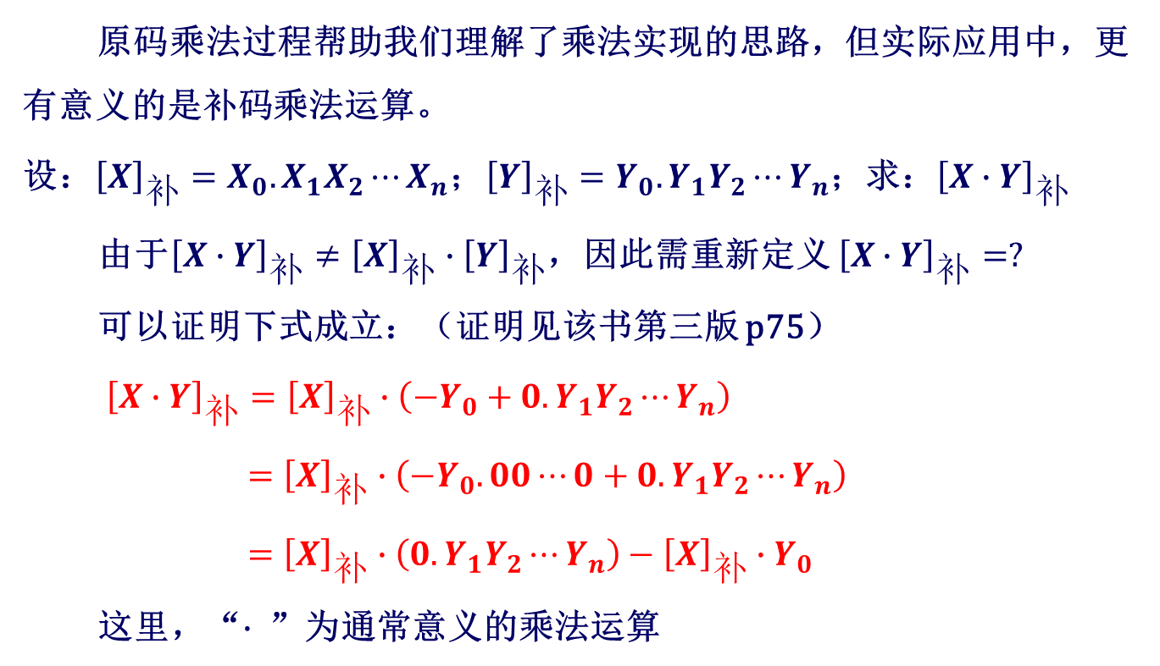
3.3.2 定点补码一位乘法
原码乘法过程帮助我们理解了乘法实现的思路，但实际应用中，更有意义的是补码乘法运算。
设：${\left[X\right]}_{补}=X_{0}.X_{1}X_{2}⋯X_{n}$；${\left[Y\right]}_{补}=Y_{0}.Y_{1}Y_{2}⋯Y_{n}$；求：${\left[X∙Y\right]}_{补}$
由于${\left[X∙Y\right]}_{补}≠{\left[X\right]}_{补}∙{\left[Y\right]}_{补}$，因此需重新定义 ${\left[X∙Y\right]}_{补}=?$
可以证明下式成立：（证明见该书第三版 p75）
${\left[X∙Y\right]}_{补}={\left[X\right]}_{补}∙\left(−Y_{0}+0.Y_{1}Y_{2}⋯Y_{n}\right)$
$={\left[X\right]}_{补}∙\left(−Y_{0}.00⋯0+0.Y_{1}Y_{2}⋯Y_{n}\right)$
$={\left[X\right]}_{补}∙\left(0.Y_{1}Y_{2}⋯Y_{n}\right)−{\left[X\right]}_{补}∙Y_{0}$
这里，“$∙$ ”为通常意义的乘法运算

Slide 8







3.3.2 定点补码一位乘法
【例 3.14】$X=−0.1101$，$Y=−0.1011$，求 ${\left[X∙Y\right]}_{补}=?$
解：${\left[X\right]}_{补}=1.0011, {\left[Y\right]}_{补}=1.0101$
资源使用情况
0
.
0
0
0
0
常数 0
+ .
1
.
0
0
1
1
被乘数 $X$
0
.
0
0
0
0
0
1
0
1
由$Y$最低位 $\left(Y_{4}\right)$控制一个2选1开关
如果$Y_{4}=0$，则开关上拨
加法器
乘数 $Y$
如果$Y_{4}=1$，则开关下拨
加法器与乘数$Y$寄存器共同保存乘积

Slide 9
3.3.2 定点补码一位乘法
【例 3.14】$X=−0.1101$，$Y=−0.1011$，求 ${\left[X∙Y\right]}_{补}=?$
解：${\left[X\right]}_{补}=1.0011, {\left[Y\right]}_{补}=1.0101$
下面开始运算过程
【第1步开始】由于$Y_{4}=1$，所以将 ${+\left[X\right]}_{补}$送入加法器
然后，将加法器输出端回送输入端
接着，执行加法运算，得到当前部分积
最后，部分积与乘数$Y$共同算术右移1位。【第1步结束】
0
.
0
0
0
0
常数 0
+ .
1
0
.
0
1
1
1
1
0
0
0
1
1
.
0
0
1
1
被乘数 $X$
0
.
0
1
1
1
1
0
0
0
1
0
.
0
1
1
1
1
1
0
0
0
0
0
1
1
1
0
0
加法器
乘数 $Y$

Slide 10
3.3.2 定点补码一位乘法
【例 3.14】$X=−0.1101$，$Y=−0.1011$，求 ${\left[X∙Y\right]}_{补}=?$
解：${\left[X\right]}_{补}=1.0011, {\left[Y\right]}_{补}=1.0101$
最后，部分积与乘数$Y$共同算术右移1位。【第1步结束】
0
.
0
0
0
0
常数 0
+ .
1
.
0
0
1
1
0
.
0
0
0
0
1
.
0
0
1
1
被乘数 $X$
1
.
1
0
0
1
1
0
1
0
加法器
乘数 $Y$

Slide 11
3.3.2 定点补码一位乘法
【例 3.14】$X=−0.1101$，$Y=−0.1011$，求 ${\left[X∙Y\right]}_{补}=?$
解：${\left[X\right]}_{补}=1.0011, {\left[Y\right]}_{补}=1.0101$
【第2步开始】由于$Y_{4}=0$，所以将 $0$送入加法器
然后，将加法器输出端回送输入端
接着，执行加法运算，得到当前部分积
最后，部分积与乘数$Y$共同算术右移1位。【第2步结束】
0
.
0
0
0
0
常数 0
+ .
1
0
.
0
1
1
1
1
0
0
0
1
1
.
0
0
1
1
被乘数 $X$
0
.
0
1
1
1
1
0
0
0
1
0
.
0
1
1
1
1
1
0
0
0
0
0
1
1
1
0
0
加法器
乘数 $Y$

Slide 12
3.3.2 定点补码一位乘法
【例 3.14】$X=−0.1101$，$Y=−0.1011$，求 ${\left[X∙Y\right]}_{补}=?$
解：${\left[X\right]}_{补}=1.0011, {\left[Y\right]}_{补}=1.0101$
最后，部分积与乘数$Y$共同算术右移1位。【第2步结束】
0
.
0
0
0
0
常数 0
+ .
0
.
0
0
0
0
1
.
1
0
0
1
1
.
0
0
1
1
被乘数 $X$
1
.
1
1
0
0
1
1
0
1
加法器
乘数 $Y$

Slide 13
3.3.2 定点补码一位乘法
【例 3.14】$X=−0.1101$，$Y=−0.1011$，求 ${\left[X∙Y\right]}_{补}=?$
解：${\left[X\right]}_{补}=1.0011, {\left[Y\right]}_{补}=1.0101$
【第3步开始】由于$Y_{4}=1$，所以将 ${+\left[X\right]}_{补}$送入加法器
然后，将加法器输出端回送输入端
接着，执行加法运算，得到当前部分积
最后，部分积与乘数$Y$共同算术右移1位。【第3步结束】
0
.
0
0
0
0
常数 0
+ .
1
0
.
0
1
1
1
1
0
0
0
1
1
.
0
0
1
1
被乘数 $X$
0
.
0
1
1
1
1
0
0
0
1
0
.
0
1
1
1
1
1
0
0
0
0
0
1
1
1
0
0
加法器
乘数 $Y$

Slide 14
3.3.2 定点补码一位乘法
【例 3.14】$X=−0.1101$，$Y=−0.1011$，求 ${\left[X∙Y\right]}_{补}=?$
解：${\left[X\right]}_{补}=1.0011, {\left[Y\right]}_{补}=1.0101$
最后，部分积与乘数$Y$共同算术右移1位。【第3步结束】
0
.
0
0
0
0
常数 0
+ .
1
.
0
0
1
1
1
.
1
1
0
0
1
.
0
0
1
1
被乘数 $X$
1
.
0
1
1
1
1
1
1
0
加法器
乘数 $Y$

Slide 15
3.3.2 定点补码一位乘法
【例 3.14】$X=−0.1101$，$Y=−0.1011$，求 ${\left[X∙Y\right]}_{补}=?$
解：${\left[X\right]}_{补}=1.0011, {\left[Y\right]}_{补}=1.0101$
【第4步开始】由于$Y_{4}=0$，所以将 $0$送入加法器
然后，将加法器输出端回送输入端
接着，执行加法运算，得到当前部分积
最后，部分积与乘数$Y$共同算术右移1位。【第4步结束】
0
.
0
0
0
0
常数 0
+ .
1
0
.
0
1
1
1
1
0
0
0
1
1
.
0
0
1
1
被乘数 $X$
0
.
0
1
1
1
1
0
0
0
1
0
.
0
1
1
1
1
1
0
0
0
0
0
1
1
1
0
0
加法器
乘数 $Y$

Slide 16
3.3.2 定点补码一位乘法
【例 3.14】$X=−0.1101$，$Y=−0.1011$，求 ${\left[X∙Y\right]}_{补}=?$
解：${\left[X\right]}_{补}=1.0011, {\left[Y\right]}_{补}=1.0101$
最后，部分积与乘数$Y$共同算术右移1位。【第4步结束】
0
.
0
0
0
0
常数 0
+ .
0
.
0
0
0
0
1
.
0
1
1
1
1
.
0
0
1
1
被乘数 $X$
1
.
1
0
1
1
1
1
1
1
加法器
乘数 $Y$

Slide 17




3.3.2 定点补码一位乘法
【例 3.14】$X=−0.1101$，$Y=−0.1011$，求 ${\left[X∙Y\right]}_{补}=?$
解：${\left[X\right]}_{补}=1.0011, {\left[Y\right]}_{补}=1.0101$
$$1$$
【第5步开始】由$Y$的符号位$(Y_{0})$决定是否 当前部分积${−\left[X\right]}_{补}$
由于$Y$是负数$(Y_{0}=1)$，所以当前部分积${−\left[X\right]}_{补}$
执行加法运算，得到部分积。【第5步结束】
然后，将加法器输出端回送输入端
0
.
0
0
0
0
常数 0
+ .
1
0
.
0
1
1
1
1
0
0
0
1
0
.
1
1
0
1
$${\left[−X \right]}_{补}$$
0
.
0
1
1
1
1
0
0
0
1
0
.
0
1
1
1
1
1
0
0
0
0
0
1
1
1
0
0
加法器
乘数 $Y$

Slide 18

3.3.2 定点补码一位乘法
【例 3.14】$X=−0.1101$，$Y=−0.1011$，求 ${\left[X∙Y\right]}_{补}=?$
解：${\left[X\right]}_{补}=1.0011, {\left[Y\right]}_{补}=1.0101$
$$1$$
【至此，定点补码一位乘法运算结束】
0
.
0
0
0
0
常数 0
+ .
0
.
1
1
0
1
1
.
1
0
1
1
0
.
1
1
0
1
$${\left[−X \right]}_{补}$$
0
.
1
0
0
0
1
1
1
1
加法器
乘数 $Y$
【运算结果】 ${\left[X∙Y\right]}_{补}=0.10001111$

Slide 19
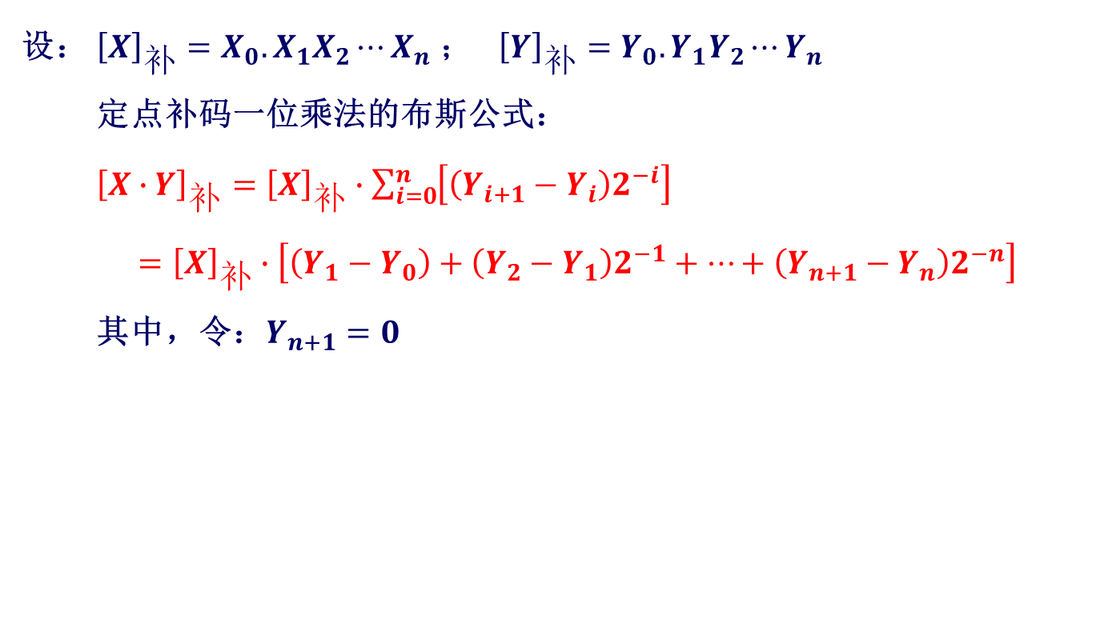
3.3.2 定点补码一位乘法(布斯公式)
设： ${\left[X\right]}_{补}=X_{0}.X_{1}X_{2}⋯X_{n}$ ； ${\left[Y\right]}_{补}=Y_{0}.Y_{1}Y_{2}⋯Y_{n}$
定点补码一位乘法的布斯公式：
${\left[X∙Y\right]}_{补}={\left[X\right]}_{补}∙\sum_{i=0}^{n}{\left[\left(Y_{i+1}−Y_{i}\right)2^{−i}\right]}$
$={\left[X\right]}_{补}∙\left[\left(Y_{1}−Y_{0}\right)+\left(Y_{2}−Y_{1}\right)2^{−1}+⋯+\left(Y_{n+1}−Y_{n}\right)2^{−n}\right]$
其中，令：$Y_{n+1}=0$

Slide 20

3.3.3 定点补码一位乘法(布斯公式)
【例 3.14】$X=−0.1101$，$Y=0.1011$，求 ${\left[X∙Y\right]}_{补}=?$
解：${\left[X\right]}_{补}=1.0011, {\left[Y\right]}_{补}=1.0101$
0.0 0 0 0
常数 0
+ .
0.0 0 0 0
1.0 0 1 1
被乘数 X
0.1 1 0 1
[-X]_{补}
1 0 1 0 1
0
加法器
乘数 y
附加位
资源使用情况
加法器与乘数(y)寄存器合起来保存乘积

Slide 21
3.3.3 定点补码一位乘法(布斯公式)
【例 3.14】$X=−0.1101$，$Y=0.1011$，求 ${\left[X∙Y\right]}_{补}=?$
解：${\left[X\right]}_{补}=1.0011, {\left[Y\right]}_{补}=1.0101$
0.0 0 0 0
常数 0
+ .
0.0 0 0 0
1.0 0 1 1
被乘数 x
0.1 1 0 1
[-X]_{补}
1 0 1 0 1
0
加法器
乘数 y
附加位
(Y_{i+1}-Y_{i})=0/1/-1分别决定选择 0 / [X]_{补} / [-X]_{补}

Slide 22
3.3.3 定点补码一位乘法(布斯公式)
【例 3.14】$X=−0.1101$，$Y=0.1011$，求 ${\left[X∙Y\right]}_{补}=?$
解：${\left[X\right]}_{补}=1.0011, {\left[Y\right]}_{补}=1.0101$
0.0 0 0 0
常数 0
+ .
0.0 0 0 0
1.0 0 1 1
被乘数 x
0.1 1 0 1
[-X]_{补}
1 0 1 0 1
0
加法器
乘数 y
附加位
第1步：(Y₅-Y₄)= -1，选择 [-X]_{补}

Slide 23
3.3.3 定点补码一位乘法(布斯公式)
【例 3.14】$X=−0.1101$，$Y=0.1011$，求 ${\left[X∙Y\right]}_{补}=?$
解：${\left[X\right]}_{补}=1.0011, {\left[Y\right]}_{补}=1.0101$
0.0 0 0 0
常数 0
0.1 1 0 1
+ .
0.0 0 0 0
1.0 0 1 1
被乘数 x
0.1 1 0 1
[-X]_{补}
1 0 1 0 1
0
加法器
乘数 y
附加位
将[-X]_{补}送至加法器

Slide 24
3.3.3 定点补码一位乘法(布斯公式)
【例 3.14】$X=−0.1101$，$Y=0.1011$，求 ${\left[X∙Y\right]}_{补}=?$
解：${\left[X\right]}_{补}=1.0011, {\left[Y\right]}_{补}=1.0101$
0.0 0 0 0
常数 0
0.1 1 0 1
+ 0.0 0 0 0
0.0 0 0 0
1.0 0 1 1
被乘数 x
0.1 1 0 1
[-X]_{补}
1 0 1 0 1
0
加法器
乘数 y
附加位
将加法器输出端内容送至输入端

Slide 25
3.3.3 定点补码一位乘法(布斯公式)
【例 3.14】$X=−0.1101$，$Y=0.1011$，求 ${\left[X∙Y\right]}_{补}=?$
解：${\left[X\right]}_{补}=1.0011, {\left[Y\right]}_{补}=1.0101$
0.0 0 0 0
常数 0
0.1 1 0 1
+ 0.0 0 0 0
0.1 1 0 1
1.0 0 1 1
被乘数 x
0.1 1 0 1
[-X]_{补}
1 0 1 0 1
0
加法器
乘数 y
附加位
加法器执行加操作

Slide 26
3.3.3 定点补码一位乘法(布斯公式)
【例 3.14】$X=−0.1101$，$Y=0.1011$，求 ${\left[X∙Y\right]}_{补}=?$
解：${\left[X\right]}_{补}=1.0011, {\left[Y\right]}_{补}=1.0101$
0.0 0 0 0
常数 0
0.1 1 0 1
+ 0.0 0 0 0
0.0 1 1 0
1.0 0 1 1
被乘数 x
0.1 1 0 1
+ 0.0 0 0 0
0.1 1 0 1
0.1 1 0 1
[-X]_{补}
1 1 0 1 0
0
1 0 1 0 1
1
加法器
乘数 y
附加位
右移一位

Slide 27
3.3.3 定点补码一位乘法(布斯公式)
【例 3.14】$X=−0.1101$，$Y=0.1011$，求 ${\left[X∙Y\right]}_{补}=?$
解：${\left[X\right]}_{补}=1.0011, {\left[Y\right]}_{补}=1.0101$
0.0 0 0 0
常数 0
1.0 0 1 1
+ .
0.0 1 1 0
1.0 0 1 1
被乘数 x
0.1 1 0 1
[-X]_{补}
1 1 0 1 0
1
加法器
乘数 y
附加位
第2步：(Y₄-Y₃)= 1，选择 [X]_{补}

Slide 28
3.3.3 定点补码一位乘法(布斯公式)
【例 3.14】$X=−0.1101$，$Y=0.1011$，求 ${\left[X∙Y\right]}_{补}=?$
解：${\left[X\right]}_{补}=1.0011, {\left[Y\right]}_{补}=1.0101$
0.0 0 0 0
常数 0
1.0 0 1 1
+ 0.0 1 1 0
0.0 1 1 0
1.0 0 1 1
被乘数 x
0.1 1 0 1
[-X]_{补}
1 1 0 1 0
1
加法器
乘数 y
附加位
第2步：(Y₄-Y₃)= 1，选择 [X]_{补}

Slide 29
3.3.3 定点补码一位乘法(布斯公式)
【例 3.14】$X=−0.1101$，$Y=0.1011$，求 ${\left[X∙Y\right]}_{补}=?$
解：${\left[X\right]}_{补}=1.0011, {\left[Y\right]}_{补}=1.0101$
0.0 0 0 0
常数 0
1.0 0 1 1
+ 0.0 1 1 0
1.1 0 0 1
1.0 0 1 1
被乘数 x
0.1 1 0 1
[-X]_{补}
1 1 0 1 0
1
加法器
乘数 y
附加位
加法器执行加操作

Slide 30
3.3.3 定点补码一位乘法(布斯公式)
【例 3.14】$X=−0.1101$，$Y=0.1011$，求 ${\left[X∙Y\right]}_{补}=?$
解：${\left[X\right]}_{补}=1.0011, {\left[Y\right]}_{补}=1.0101$
0.0 0 0 0
常数 0
1.0 0 1 1
+ 0.0 1 1 0
1.1 1 0 0
1.0 0 1 1
被乘数 x
1.0 0 1 1
+ 0.0 1 1 0
1.1 0 0 1
0.1 1 0 1
[-X]_{补}
1 1 1 0 1
1
1 1 0 1 0
0
加法器
乘数 y
附加位
右移一位

Slide 31
3.3.3 定点补码一位乘法(布斯公式)
【例 3.14】$X=−0.1101$，$Y=0.1011$，求 ${\left[X∙Y\right]}_{补}=?$
解：${\left[X\right]}_{补}=1.0011, {\left[Y\right]}_{补}=1.0101$
0.0 0 0 0
常数 0
0.1 1 0 1
+ .
1.1 1 0 0
1.0 0 1 1
被乘数 x
0.1 1 0 1
[-X]_{补}
1 1 1 0 1
0
加法器
乘数 y
附加位
第3步：(Y₃-Y₂)= -1，选择[-X]_{补}

Slide 32
3.3.3 定点补码一位乘法(布斯公式)
【例 3.14】$X=−0.1101$，$Y=0.1011$，求 ${\left[X∙Y\right]}_{补}=?$
解：${\left[X\right]}_{补}=1.0011, {\left[Y\right]}_{补}=1.0101$
0.0 0 0 0
常数 0
0.1 1 0 1
+ 1.1 1 0 0
1.1 1 0 0
1.0 0 1 1
被乘数 x
0.1 1 0 1
[-X]_{补}
1 1 1 0 1
0
加法器
乘数 y
附加位
第3步：(Y₃-Y₂)= -1，选择[-X]_{补}

Slide 33
3.3.3 定点补码一位乘法(布斯公式)
【例 3.14】$X=−0.1101$，$Y=0.1011$，求 ${\left[X∙Y\right]}_{补}=?$
解：${\left[X\right]}_{补}=1.0011, {\left[Y\right]}_{补}=1.0101$
0.0 0 0 0
常数 0
0.1 1 0 1
+ 1.1 1 0 0
0.1 0 0 1
1.0 0 1 1
被乘数 x
0.1 1 0 1
[-X]_{补}
1 1 1 0 1
0
加法器
乘数 y
附加位
第3步：执行加法操作

Slide 34
3.3.3 定点补码一位乘法(布斯公式)
【例 3.14】$X=−0.1101$，$Y=0.1011$，求 ${\left[X∙Y\right]}_{补}=?$
解：${\left[X\right]}_{补}=1.0011, {\left[Y\right]}_{补}=1.0101$
0.0 0 0 0
常数 0
0.1 1 0 1
+ 1.1 1 0 0
0.1 0 0 1
1.0 0 1 1
被乘数 x
0.1 1 0 1
+ 1.1 1 0 0
0.0 1 0 0
0.1 1 0 1
[-X]_{补}
1 1 1 0 1
1 1 1 1 0
0
1
加法器
乘数 y
附加位
右移一位

Slide 35
3.3.3 定点补码一位乘法(布斯公式)
【例 3.14】$X=−0.1101$，$Y=0.1011$，求 ${\left[X∙Y\right]}_{补}=?$
解：${\left[X\right]}_{补}=1.0011, {\left[Y\right]}_{补}=1.0101$
0.0 0 0 0
常数 0
1.0 0 1 1
+ .
0.0 1 0 0
1.0 0 1 1
被乘数 x
0.1 1 0 1
[-X]_{补}
1 1 1 1 0
1
加法器
乘数 y
附加位
第4步：(Y₂-Y₁)= 1，选择[X]_{补}

Slide 36
3.3.3 定点补码一位乘法(布斯公式)
【例 3.14】$X=−0.1101$，$Y=0.1011$，求 ${\left[X∙Y\right]}_{补}=?$
解：${\left[X\right]}_{补}=1.0011, {\left[Y\right]}_{补}=1.0101$
0.0 0 0 0
常数 0
1.0 0 1 1
+ 0.0 1 0 0
0.0 1 0 0
1.0 0 1 1
被乘数 x
0.1 1 0 1
[-X]_{补}
1 1 1 1 0
1
加法器
乘数 y
附加位
第4步：(Y₂-Y₁)= 1，选择[X]_{补}

Slide 37
3.3.3 定点补码一位乘法(布斯公式)
【例 3.14】$X=−0.1101$，$Y=0.1011$，求 ${\left[X∙Y\right]}_{补}=?$
解：${\left[X\right]}_{补}=1.0011, {\left[Y\right]}_{补}=1.0101$
0.0 0 0 0
常数 0
1.0 0 1 1
+ 0.0 1 0 0
1.0 1 1 1
1.0 0 1 1
被乘数 x
0.1 1 0 1
[-X]_{补}
1 1 1 1 0
1
加法器
乘数 y
附加位
第4步：执行加法操作

Slide 38
3.3.3 定点补码一位乘法(布斯公式)
【例 3.14】$X=−0.1101$，$Y=0.1011$，求 ${\left[X∙Y\right]}_{补}=?$
解：${\left[X\right]}_{补}=1.0011, {\left[Y\right]}_{补}=1.0101$
0.0 0 0 0
常数 0
1.0 0 1 1
+ 0.0 1 0 0
1.0 1 1 1
1.0 0 1 1
被乘数 x
1.0 0 1 1
+ 0.0 1 0 0
1.1 0 1 1
0.1 1 0 1
[-X]_{补}
1 1 1 1 0
1 1 1 1 1
1
0
加法器
乘数 y
附加位
第4步：右移一位

Slide 39
3.3.3 定点补码一位乘法(布斯公式)
【例 3.14】$X=−0.1101$，$Y=0.1011$，求 ${\left[X∙Y\right]}_{补}=?$
解：${\left[X\right]}_{补}=1.0011, {\left[Y\right]}_{补}=1.0101$
0.0 0 0 0
常数 0
0.1 1 0 1
+ .
1.1 0 1 1
1.0 0 1 1
被乘数 x
0.1 1 0 1
[-X]_{补}
1 1 1 1 1
0
加法器
乘数 y
附加位
第5步： (Y₁-Y₀)= -1，选择[-X]_{补}

Slide 40
3.3.3 定点补码一位乘法(布斯公式)
【例 3.14】$X=−0.1101$，$Y=0.1011$，求 ${\left[X∙Y\right]}_{补}=?$
解：${\left[X\right]}_{补}=1.0011, {\left[Y\right]}_{补}=1.0101$
0.0 0 0 0
常数 0
0.1 1 0 1
+ 1.1 0 1 1
1.1 0 1 1
1.0 0 1 1
被乘数 x
0.1 1 0 1
[-X]_{补}
1 1 1 1 1
0
加法器
乘数 y
附加位
第5步： (Y₁-Y₀)= -1，选择[-X]_{补}

Slide 41
3.3.3 定点补码一位乘法(布斯公式)
【例 3.14】$X=−0.1101$，$Y=0.1011$，求 ${\left[X∙Y\right]}_{补}=?$
解：${\left[X\right]}_{补}=1.0011, {\left[Y\right]}_{补}=1.0101$
0.0 0 0 0
常数 0
0.1 1 0 1
+ 1.1 0 1 1
0.1 0 0 0
1.0 0 1 1
被乘数 x
0.1 1 0 1
[-X]_{补}
1 1 1 1 1
0
加法器
乘数 y
附加位
第5步：执行加法操作

Slide 42
3.3.3 定点补码一位乘法(布斯公式)
【例 3.14】$X=−0.1101$，$Y=0.1011$，求 ${\left[X∙Y\right]}_{补}=?$
解：${\left[X\right]}_{补}=1.0011, {\left[Y\right]}_{补}=1.0101$
0.0 0 0 0
常数 0
0.1 1 0 1
+ 1.1 0 1 1
0.1 0 0 0
1.0 0 1 1
被乘数 x
0.1 1 0 1
[-X]_{补}
1 1 1 1 1
0
加法器
乘数 y
附加位
最终结果

